Slide 1
GENETIKA
Bc. Veronika Petrovová
Univerzita Pavla Jozefa Šafárika v Košiciach

Slide 2
I.

Slide 3
GENETICKÉ POJMY
Monohybrid − jedinec, ktorého rodičia sa odlišujú v 1 znaku
Dihybrid − jedinec, ktorého rodičia sa odlišujú v 2 znakoch
Znak − vlastnosť organizmu, ktorá vzniká ako vonkajší prejav génu
Kvalitatívny − znak podmienený génom veľkého účinku bez prechodných alternatív (napr. červená alebo biela farba)
Kvantitatívny − znak podmienený génom malého účinku; vzniká viacero fenotypových tried (napr. hmotnosť tela novorodencov)

Slide 4
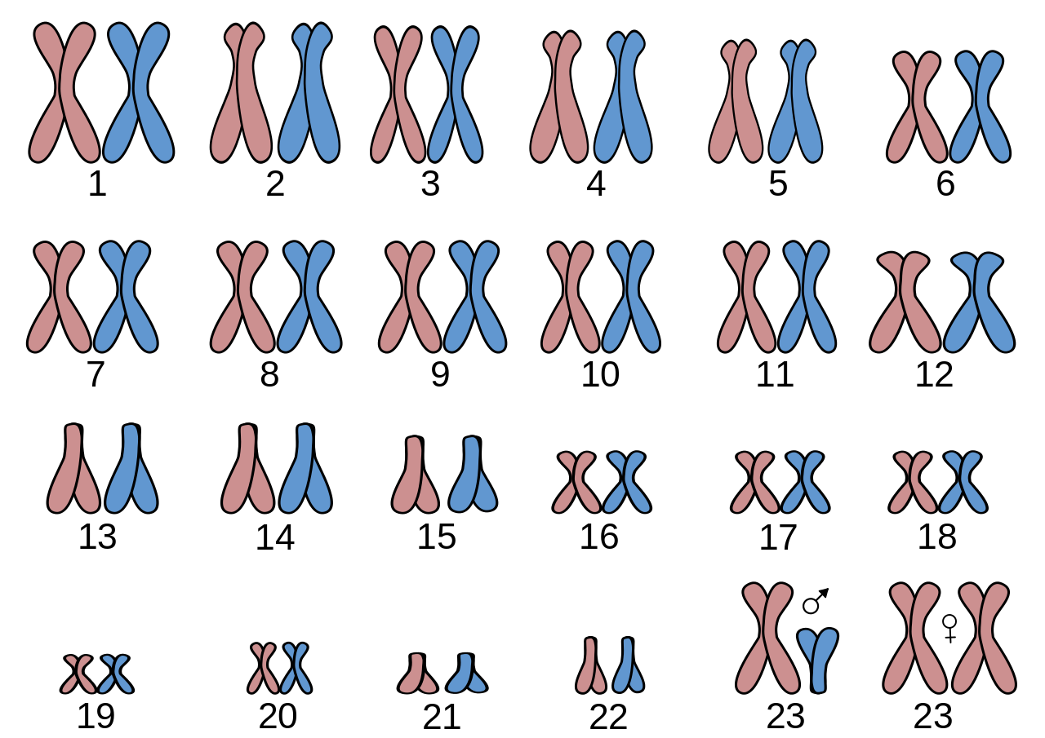

Slide 5
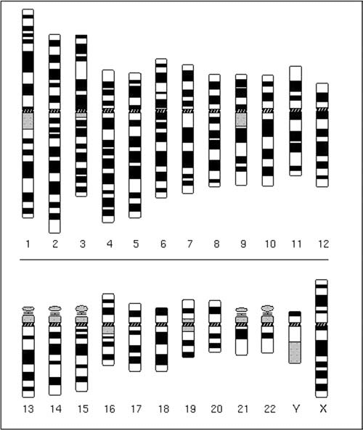
GENETICKÉ POJMY
Karyotyp − súbor všetkých chromozómov organizmu, ktoré sú zoradené podľa veľkosti a tvaru
Idiogram − schematické zobrazenie karyotypu určitého organizmu

Slide 6
GENETICKÉ POJMY
Haploid − organizmus s polovičným počtom chromozómov (haploidná sada n)
Diploid − organizmus s dvoma súbormi chromozómov v telových bunkách (diploidná sada 2n)
Homologické chromozómy − pár chromozómov, ktoré majú rovnaký tvar, veľkosť, štruktúru aj funkciu (1 od otca, 2. od matky)
Nehomologické chromozómy − chromozómy z rozličných párov
Sesterské chromatídy − identické chromatídy jedného chromozómu spojené v centromére
Nesesterské chromatídy − chromatídy rôznych chromozómov

Slide 7
II.

Slide 8
Už od pradávna ľudia verili v nadprirodzené vlastnosti zvieracej a ľudskej krvi. Bola súčasťou rôznych náboženských rituálov a obradov. Za najcennejšiu obetu bohom považovali práve obetu ľudskej krvi. Všimli si, že strata väčšieho množstva krvi u človeka a zvierat, vážne ohrozuje ich život.
Prvé krvné transfúzie sa začali realizovať paradoxne dávno pred tým, ako mali ľudia vôbec poňatia o existencii krvných skupín. Preto boli tieto výkony vysoko rizikové, väčšinou skončili smrťou, no vyskytlo sa aj pár zázračných uzdravení.
Počiatky krvných transfúzií začínajú pri objave krvného obehu. Za jeho objav v roku 1616 vďačíme Angličanovi Williamovi Harveyovi.
Vo Francúzsku v roku 1667, za čias kráľa Ľudovíta XIV., zrealizovali prvú krvnú transfúziu s použitím jahňacej krvi. Pacient zázrakom prežil.

Slide 9
Až o 150 rokov neskôr sa ľudia odvážili podať človekovi ľudskú krv od darcu. Bolo to v roku 1818. Pôrodník James Blundell takto zachraňoval životy rodičiek, ktoré v tej dobe po ťažkom pôrode často umierali práve na vykrvácanie z popôrodných rán.
Prelomovým bol rok 1901, kedy viedenský lekár Karl Landsteiner objavil fenomén aglutinácie, čiže vlastnosť červených krviniek zhlukovať sa v inom ľudskom sére. Práve on vyslovil myšlienku o existencii troch krvných skupín. Za tento počin dostal v roku 1930 Nobelovu cenu za medicínu.
A napokon český psychiater Jan Jánsky rozšíril poznatok o krvných skupinách o štvrtú krvnú skupinu, vtedy ešte jednoducho označovaných od I. po IV. Dnešný názov A, B, 0 a AB dostali až po 30. rokoch.

Slide 10
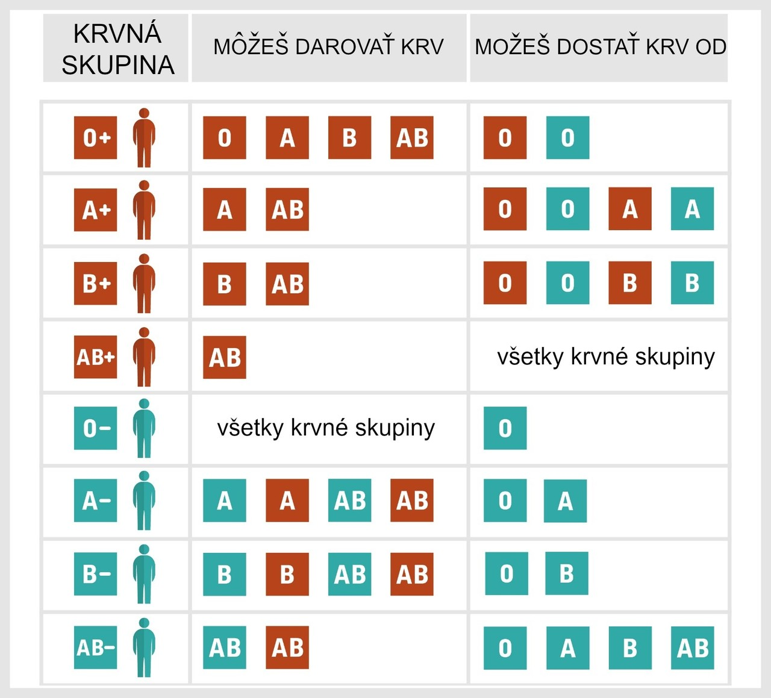
Krvné skupiny
Čo si myslíte, môže človek s krvnou skupinou 0 darovať krv ľuďom so skupinami A, B, AB alebo 0?
Áno, krv môže darovať ľuďom so všetkými krvnými skupinami, avšak on sám môže prijať iba krv od niekoho s krvnou skupinou 0.

Slide 11
Krvné skupiny
Čo si myslíte, ktorá krvná skupina je na Slovensku najpočetnejšia?
Je ňou krvná skupina A (42 %), za ňou nasleduje krvná skupina nula 0 (32 %). Na treťom mieste je krvná skupina B (18 %) a „najvzácnejšia” je krvná skupina AB (8 %).
Čo si myslíte, existuje súvislosť medzi krvnými skupinami a rizikom rozvoja nejakého ochorenia?
Áno, sú známe niektoré súvislosti medzi častejším výskytom istých ochorení a krvnými skupina v AB0 systéme. Napríklad ľudia s krvnou skupinou nula majú nižšie riziko rakoviny pankreasu, tromboembolickej choroby a tiež sú viac chránení pred smrteľnou maláriou.

Slide 12
Dedičnosť krvných skupín AB0 SYSTÉM
Gén kódujúci krvnú skupinu má 3 alely:
I^{A}, I^{B} → dominantné alely
i → recesívna alela

Slide 13
Dedičnosť krvných skupín AB0 SYSTÉM
A
AB
B
0
I^{A}I^{A} (dominantný homozygot)
I^{A} i (heterozygot)
I^{A}I^{B} (heterozygot)
= kodominancia
i i (recesívny homozygot)
I^{B}I^{B} (dominantný homozygot)
I^{B} i (heterozygot)
Krvná skupina AB je prípad kodominancie, pretože v prípade heterozygota nastane úplný fenotypový prejav obidvoch dominantných alel.

Slide 14
PRÍKLAD
Aká je pravdepodobnosť, že rodičia budú mať dieťa s krvnou skupinou 0, ak žena má krvnú skupinu A (je pre tento znak heterozygotná) a muž má krvnú skupinu AB.
ODPOVEĎ
Pravdepodobnosť je 0%.

Slide 15
III.

Slide 16
Nositeľ genetickej informácie
Rameno chromozómu
Deoxyribonukleová kyselina
Ribonukleová kyselina
Pohlavná bunka
Vonkajší prejav genotypu
Vedná disciplína o dedičnosti a premenlivosti
Skupina génov, ktoré práve pozorujeme
Organizmus s polovičným počtom chromozómov
Jedinec s rozdielnymi alelalmi
Jedinec s rovnakými alelami
Potomok
Indivíduum
Súbor všetkých chromozómov organizmu
Zámerné rozmnožovanie
Podriadenosť
Jedinci P generácie

Slide 17
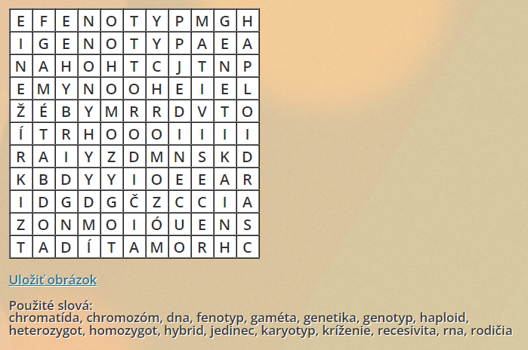

Slide 18
GENÓM − celkový genetický materiál bunky alebo jedinca
SPÄTNÉ KRÍŽENIE − kríženie hybrida prvej filiálnej generácie s jedným z rodičov

